Slide 1




О литературно-творческих конкурсах:
Всероссийском конкурсе сочинений в 2025 году, Международном конкурсе сочинений «Без срока давности» в 2026 году

Slide 2





Цель Всероссийского конкурса сочинений: формирование духовного облика и нравственных ориентиров молодого поколения через эмоциональное, интеллектуальное и эстетическое осмысление художественных произведений, воспитание ценностного отношения к русскому языку и литературе
Информация о количестве участников ВКС
Возрастная категория | 4-5 класс | 6-7 класс | 8-9 класс | 10-11 класс | Всего участников
2024/25 уч. год | 22 | 18 | 25 | 18 | 83 из 27 ОУ
2025/26 уч. год | 34 | 25 | 25 | 15 | 99 из 28 ОУ
Распределение сочинений участников ВКС по направлениям:
– 28,7% - «Спешите делать добро!»
– 21,3% - «Никто не забыт, ничто не забыто!» (О.Ф. Берггольц)
– 13% - «Родина бывает разная, но у всех она одна!» (З.Н. Александрова).
– 9,6% - «Все мы родом из детства» (Антуан де Сент-Экзюпери)
– 7,4% - «Мы умираем, а искусство остается» (А.А. Блок)
– 4,2% - «Величайшее сокровище – хорошая библиотека» (В.Г. Белинский)
– 4,2% - «О спорт, ты мир!»
– 3,1% - «Родина наша – колыбель героев» (А.Н. Толстой)
– 3,1% - «Нам песня строить и жить помогает» (В.И. Лебедев-Кумач)
– 4,2% - «Дивишься драгоценности нашего языка» (Н.В. Гоголь)
– 2,1 % - «Ветер дальних странствий».
– 1% - «Какой чистый и какой русский поэт!» (М. Горький)
– 0 - «Науки V юношей питают» (М.В. Ломоносов)
– 0 - «Сквозь огонь и стужу мы прошли» (К.М. Симонов)

Slide 3
Конкурсное сочинение пишется в прозе в жанре рассказа, сказки, письма, дневника, заочной экскурсии, очерка, репортажа, интервью, эссе, рецензии.
Распределение сочинений участников ВКС по жанрам
11 участников определили жанр «сочинение», «сочинение-рассуждение»
4 конкурсные работы написаны в жанрах притча, путевые заметки, отзыв, эти жанры положением 2025 года не определены.

Slide 4
Для подготовки использовать материалы, размещенные на официальном сайте ВКС (https://vks.edsoo.ru/news?competitionId=13&page=1), на сайте SurWiki https://www.surwiki.admsurgut.ru в разделе Портал сообщества/ГМО учителей русского языка и литературы/Литературно-творческие конкурсы/Как подготовиться к конкурсам сочинений
На всех этапах Конкурса оценивание проходит по единым критериям:
1) соответствие темы выбранному тематическому направлению, оригинальность;
2) соответствие содержания выбранной теме;
4) отражение в содержании авторской позиции;
5) корректное использование литературного, исторического, биографического, научного материала;
6) соответствие конкурсного сочинения выбранному жанру;
7) целесообразность использования языковых средств;
8) стройность композиции сочинения, соответствие замыслу;
9) целесообразность использования композиционных приемов, оригинальность композиции;
10) логичность речи;
11) богатство использованных грамматических конструкций;
12) выразительность речи;
13) соблюдение орфографических правил;
14) соблюдение пунктуационных правил;
15) соблюдение грамматических норм;
16) соблюдение речевых норм;
17) эмоциональное воздействие на читателя.

Slide 5

Цель Международного конкурса сочинений «Без срока давности»: сохранение исторической памяти о трагедии мирного населения СССР – жертвах военных преступлений нацистов и их пособников в период Великой Отечественной войны 1941–1945 годов.
Участники Конкурса:
– обучающиеся 5-7 классов;
– обучающиеся 8-9 классов;
– обучающиеся 10-I1 классов
Конкурсное сочинение пишется в прозе в жанре рассказа, притчи, письма, сказки, дневника, очерка, репортажа, интервью, эссе, заочной экскурсии, рецензии, путевых заметок. Поэтические тексты не рассматриваются.
Тематические направления:
– преступления против детства;
– карательные операции, направленные на централизованное уничтожение мирного населения;
– уничтожение голодом и создание невыносимых условий существования;
– угон на принудительные работы;
– трагедия и подвиг советского народа в произведениях искусства;
– военные преступления японских милитаристов (к 80-летию победы над милитаристской Японией и окончание второй мировой войны);
– деятельность поисковых отрядов, общественных организаций
и движений молодежи по сохранению и увековечению памяти о геноциде советского народа в период Великой Отечественной войны;
– участие в образовательно-просветительских мероприятиях проекта «Без срока давности» как личный опыт сохранения исторической памяти о трагедии мирного населения в годы Великой Отечественной войны;
– трагедия моей семьи в годы Великой Отечественной войны;
– нацизм и неонацизм: история и современность.

Slide 6
Этапы:
Школьный этап - до 19 января 2026 г. на базе ОУ.
Муниципальный этап - с 20 января по 5 февраля 2026 г. Работа жюри – 29 января 2026 г.
Квота - не более 6 конкурсных сочинений (по 2 сочинения от каждой возрастной категории).
Для участия - до 28 января 2026 года конкурсные документы в электронном (pev@admsurgut.ru) и бумажном форматах.
Формы конкурсных документов размещены по ссылке https://clck.ru/3QinY2.
Для подготовки использовать материалы, размещенные на официальном сайте Конкурса https://ec.memory45.su/

Slide 7
Критерии оценивания:
1) Содержание конкурсного сочинения:
– соответствие сочинения цели и задачам Конкурса;
– соответствие конкурсного сочинения выбранному тематическому направлению;
– соответствие содержания конкурсного сочинения выбранной теме;
– полнота раскрытия темы конкурсного сочинения;
– цельность, логичность композиции сочинения;
– корректное использование в сочинении литературного, исторического, фактического (в том числе биографического), научного и другого материала;
– оригинальность авторского замысла;
– выражение в сочинении авторской позиции.
2) Жанровое и языковое своеобразие конкурсного сочинения.
– соответствие содержания конкурсного сочинения выбранному жанру;
– разнообразие синтаксических конструкций;
– целесообразность использования языковых средств;
– стилевое единство.
3) Грамотность конкурсного сочинения:
– соблюдение орфографических норм русского языка;
– соблюдение пунктуационных норм русского языка;
– соблюдение грамматических норм русского языка;
– соблюдение речевых норм русского языка.
4) Эмоциональное воздействие на читателя.

Slide 8

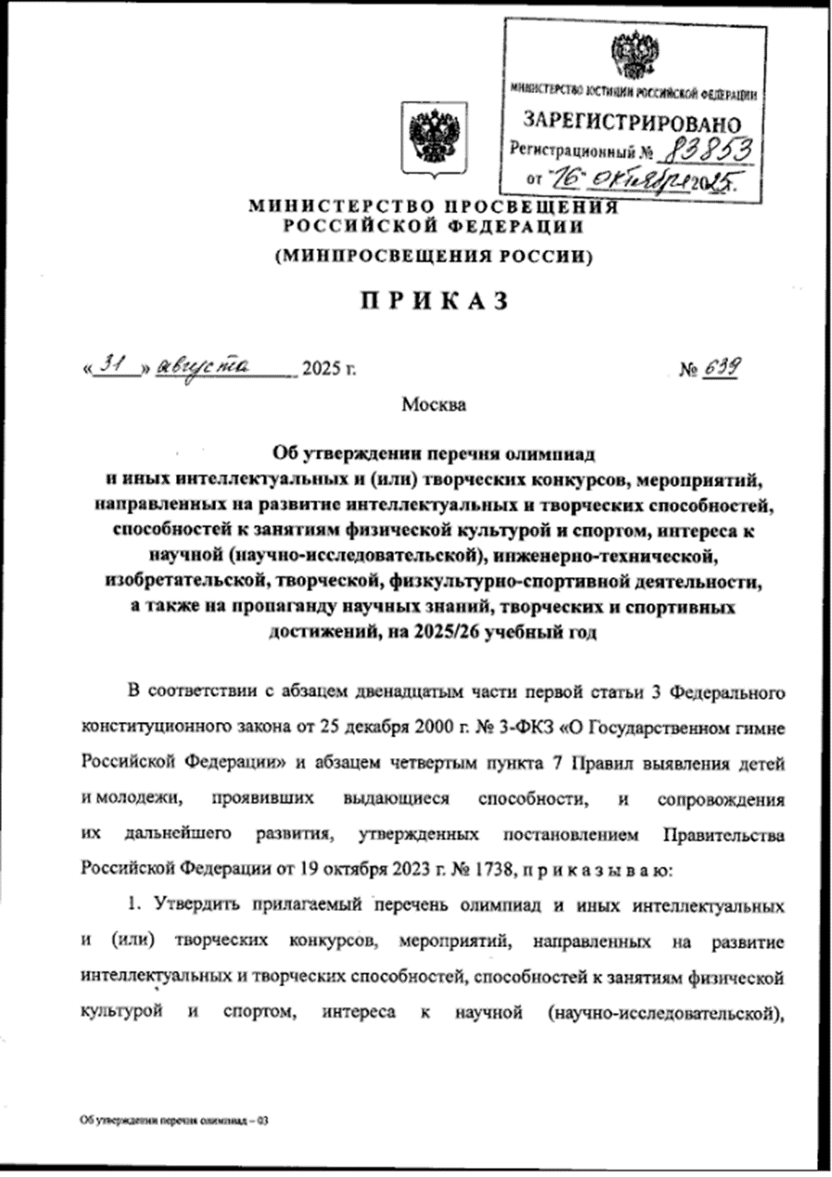

Возможности для развития интеллектуальных и творческих компетенций обучающихся и педагогов
Приказ Министерства просвещения Российской Федерации от 31.08.2025 № 639 «Об утверждении перечня олимпиад и иных интеллектуальных и (или) творческих конкурсов, мероприятий, направленных на развитие интеллектуальных и творческих способностей, способностей к занятиям физической культурой и спортом, интереса к научной (научно-исследовательской), инженерно-технической, изобретательской, творческой, физкультурно-спортивной деятельности, а также на пропаганду научных знаний, творческих и спортивных достижений, на 2025/26 учебный год»
(Зарегистрирован 16.10.2025 № 83853)
Индивидуальное и командное участие в олимпиадах, конкурсах (онлайн), фестивалях, чтениях, научно-практических конференциях исследовательских, проектных работ и др. Международного и Всероссийского уровней.
Организаторы – ВУЗы, некоммерческие организации России.
Важным моментом при выборе олимпиады является ее уровень, чем выше уровень, тем олимпиада престижнее. Так, победители олимпиад I уровня имеют больше льгот, по сравнению с победителями олимпиад III уровня.
Призеры и победители могут получить:
– 100 баллов по профильному олимпиаде предмету;
– зачисление без конкурса (БВИ);
– дополнительные баллы к ЕГЭ по индивидуальным достижениям.
http://publication.pravo.gov.ru/document/0001202510160031?index=3
Notes:
Всероссийские конкурсы профессионального мастерства среди педагогических работников образовательных организаций являются не только эффективной школой профессионального и личностного роста современного педагога, они становятся механизмом популяризации профессии и повышения статуса учителя, они показывают достижения системы российского образования и перспективы развития.

